Slide 1
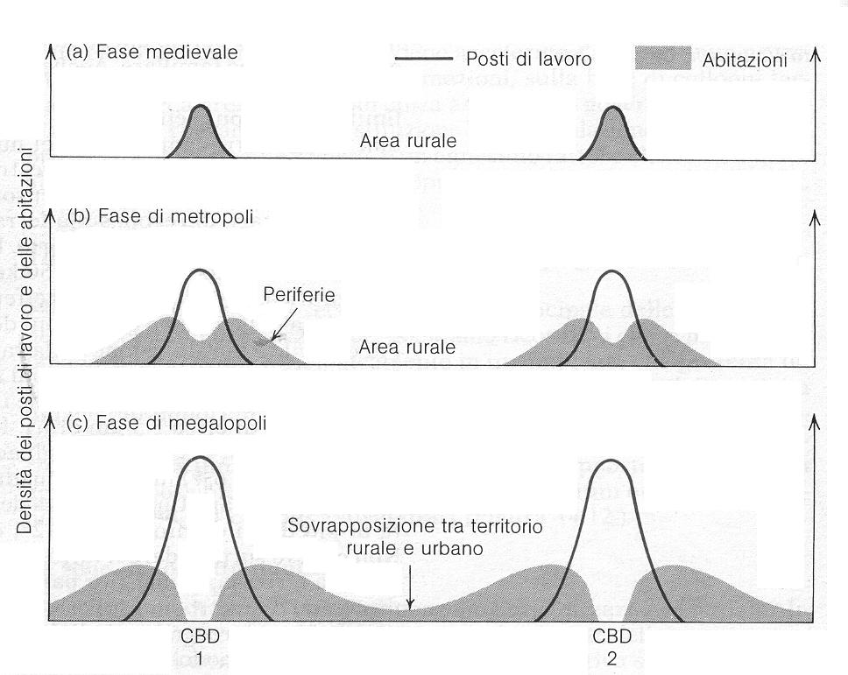
Le fasi di espansione urbana e le modificazioni funzionali. Fonte: Haggett, 1988

